Slide 1
ПРОБЛЕМНЫЕ ВОПРОСЫ!

Slide 2
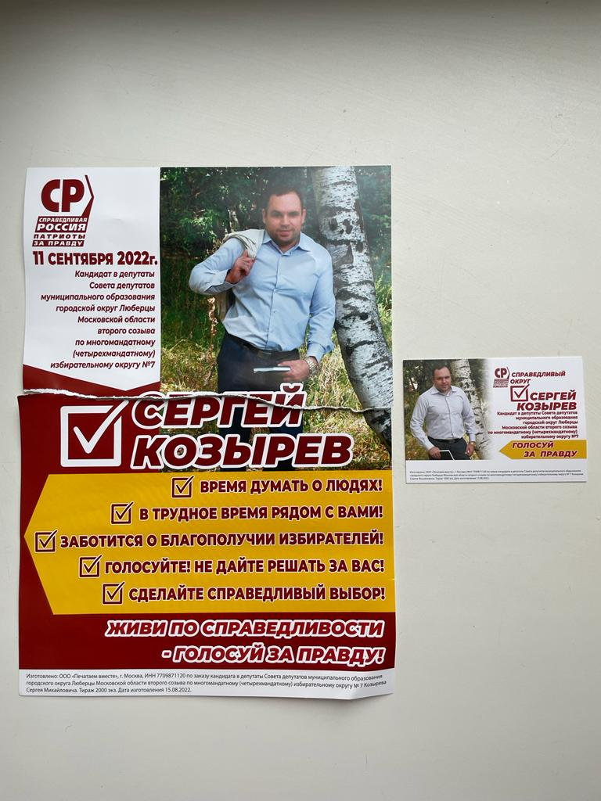
ВСЕМ УК, ТСН,ТСЖ! Удаление листовок оппозиции с информационных щитов. (фотоотчет)
п. Октябрьский

Slide 3
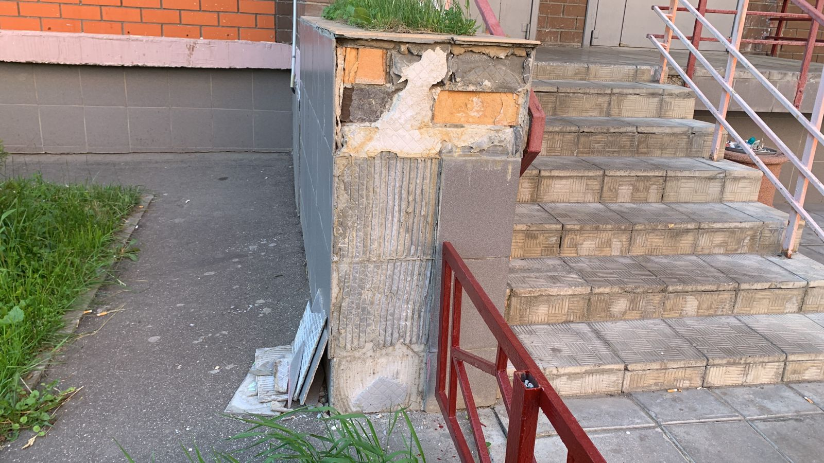
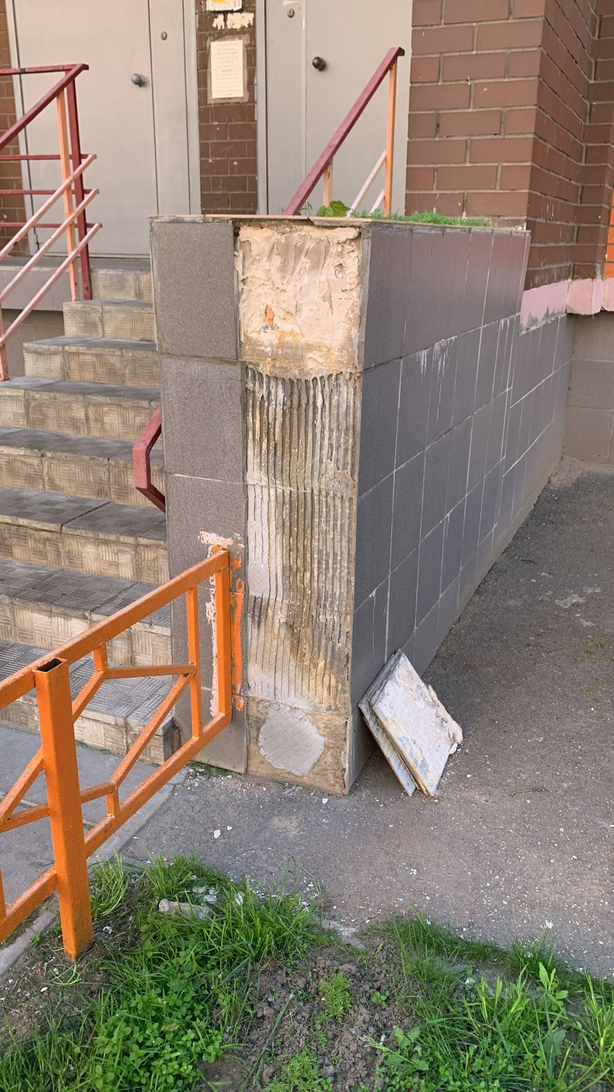
АО «Продвижение» Привести в надлежащее состояние входные группы, вывесить объявление для жителей о сроках проведения работ!
п. Октябрьский, ул. Спортивная,д.2

Slide 4
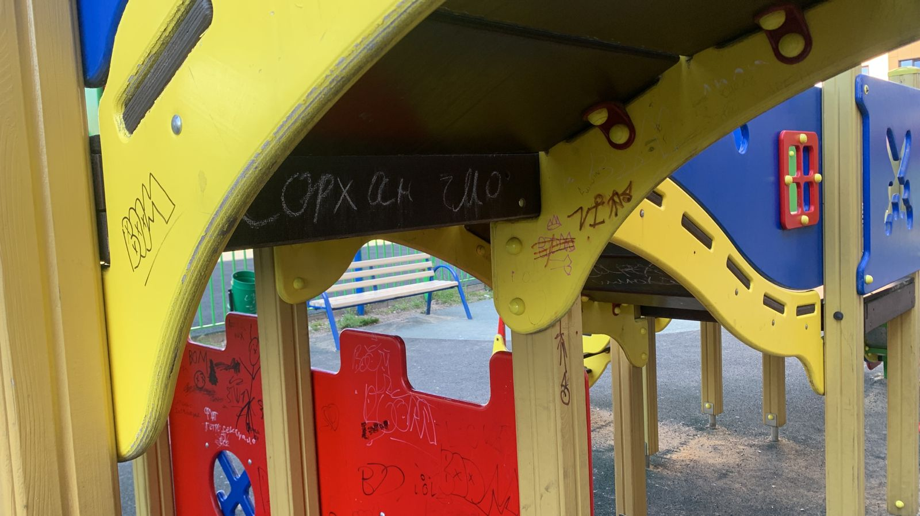
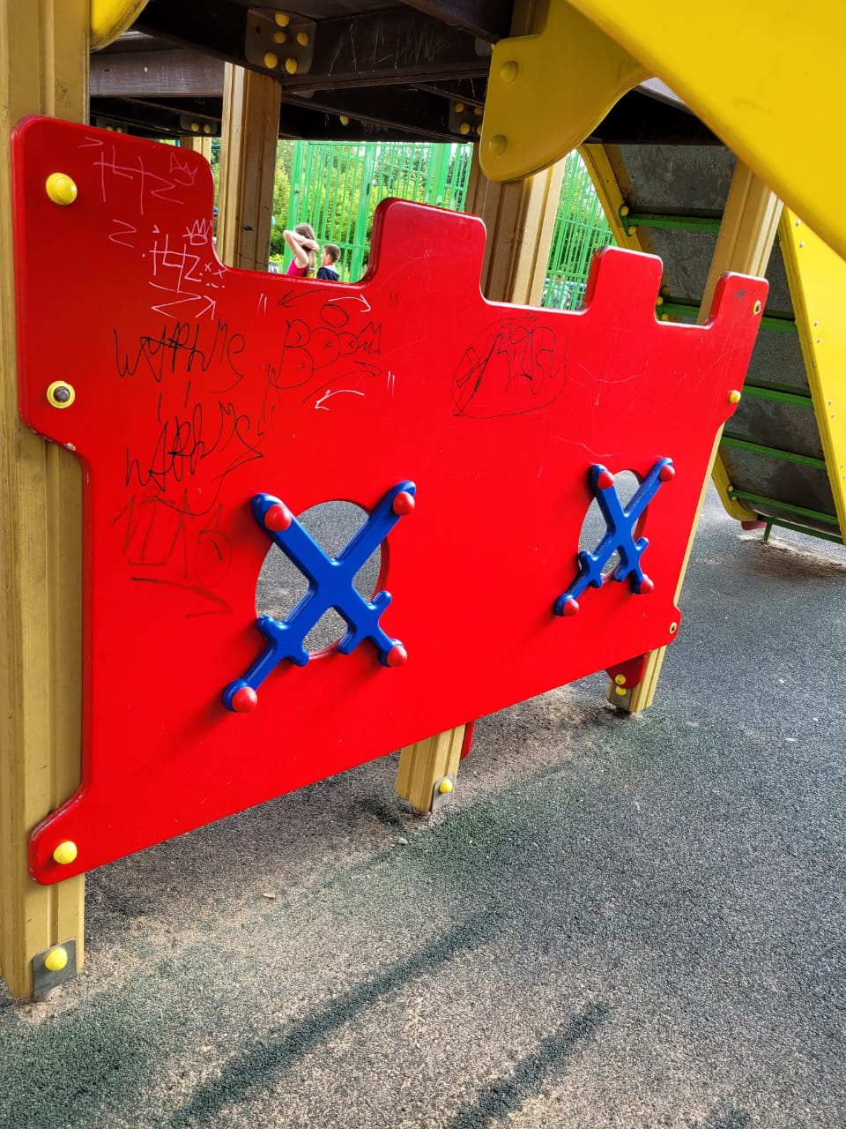
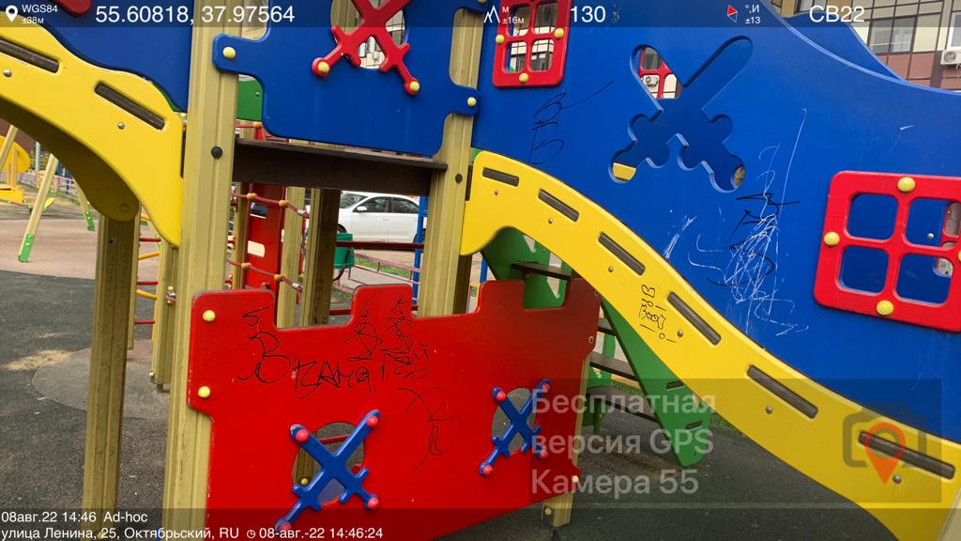
АО «Продвижение» Удалить граффити с элементов ДИП
п. Октябрьский, ул. Ленина, д. 25

Slide 5
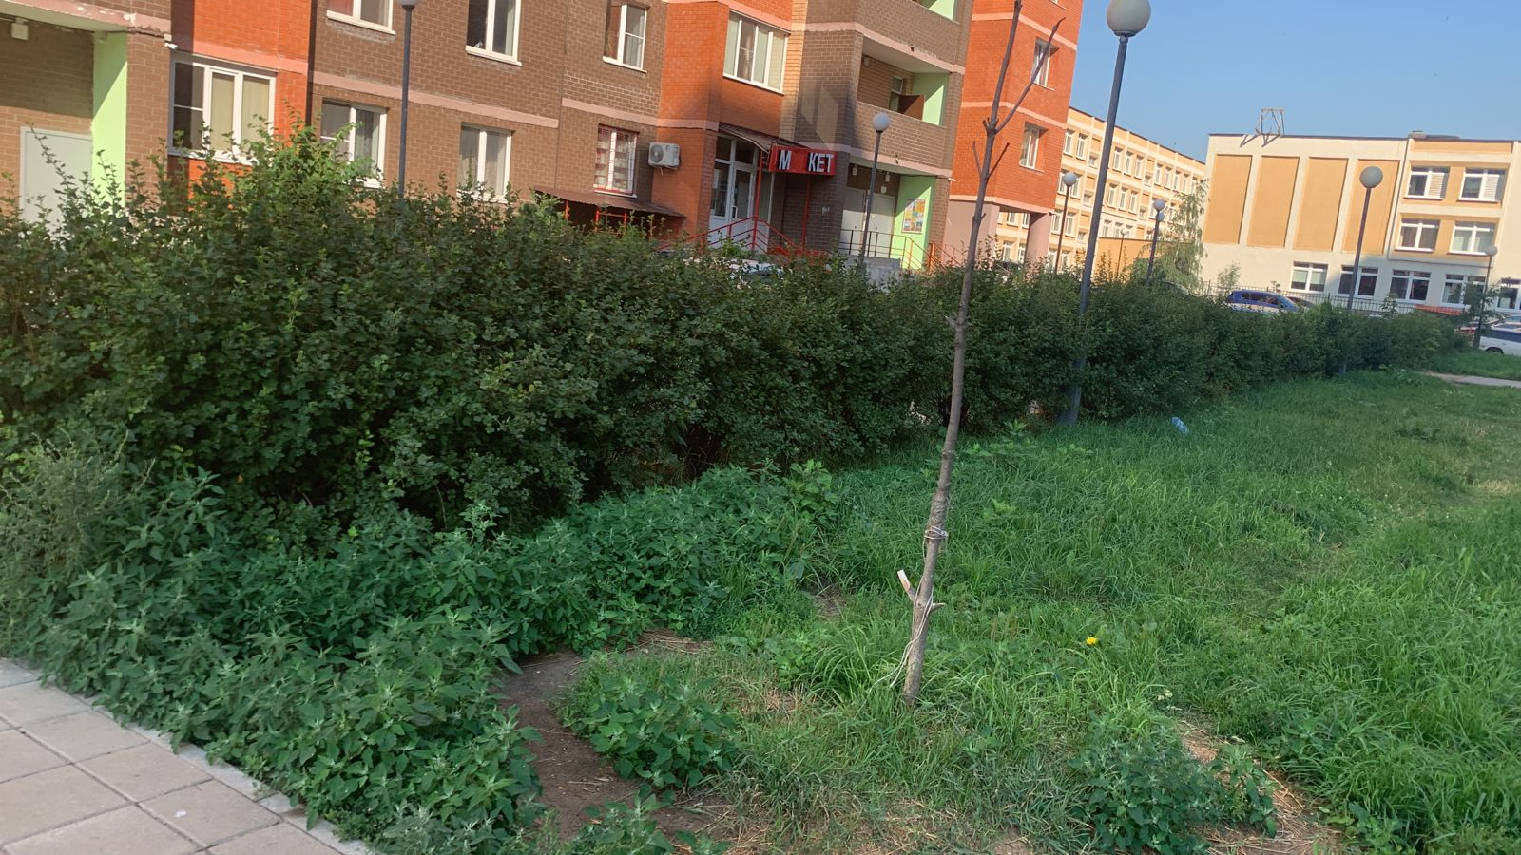
АО Продвижение Подстричь кусты
п. Октябрьский, ул. Спортивная, д.2

Slide 6
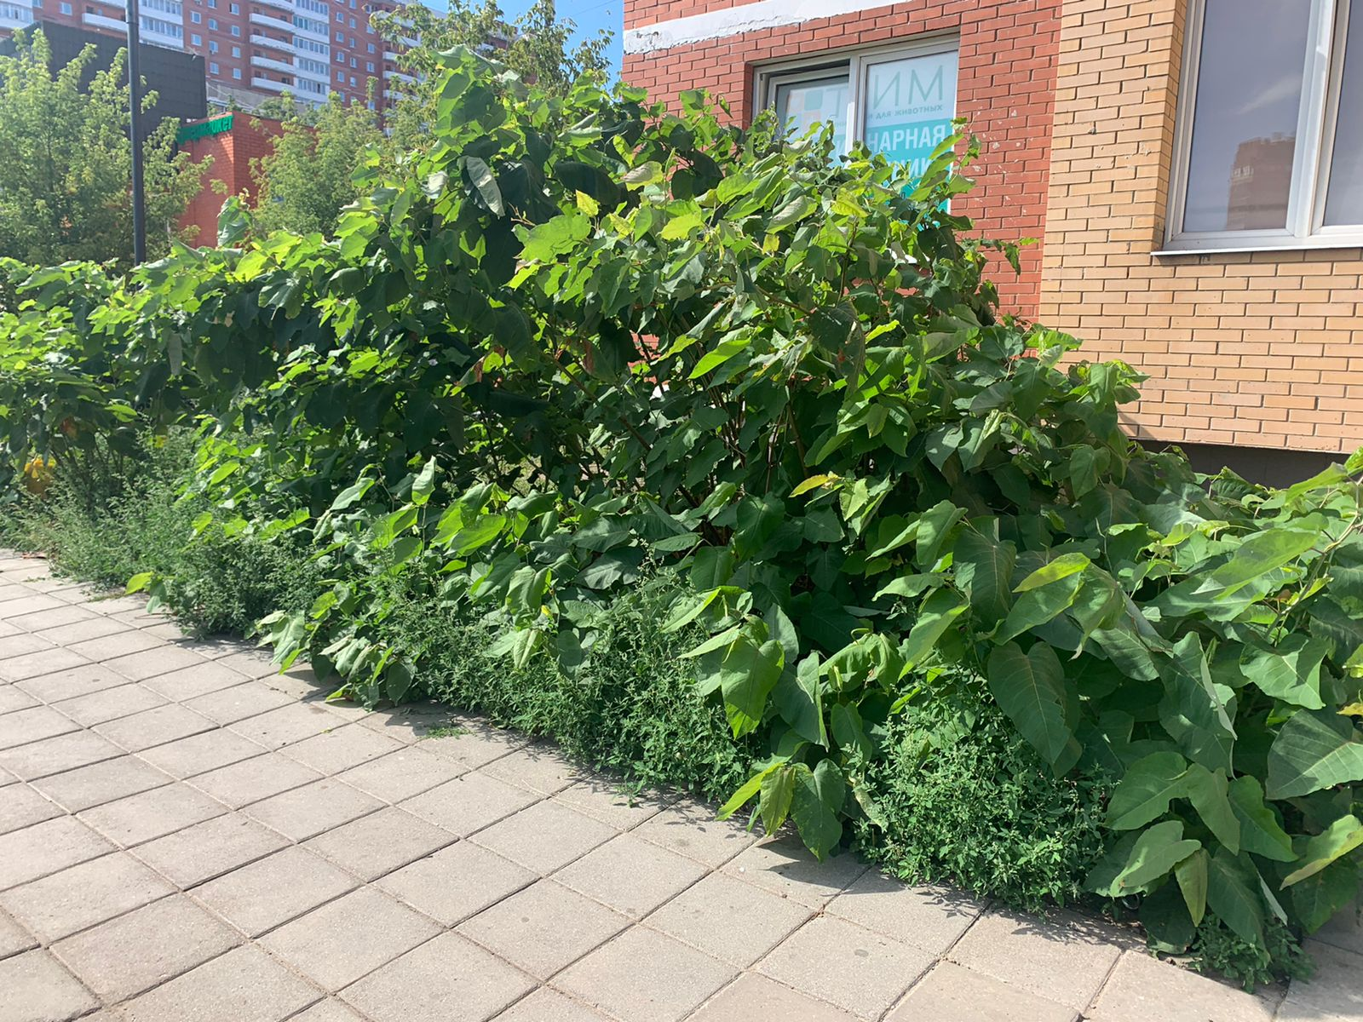
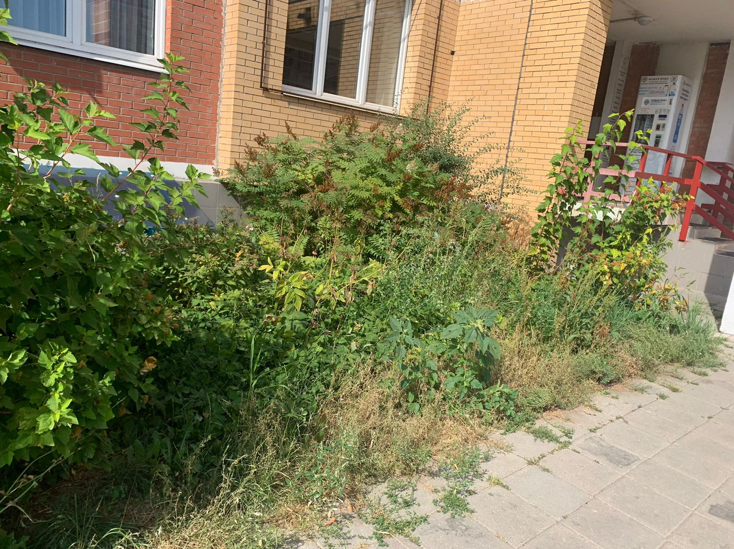
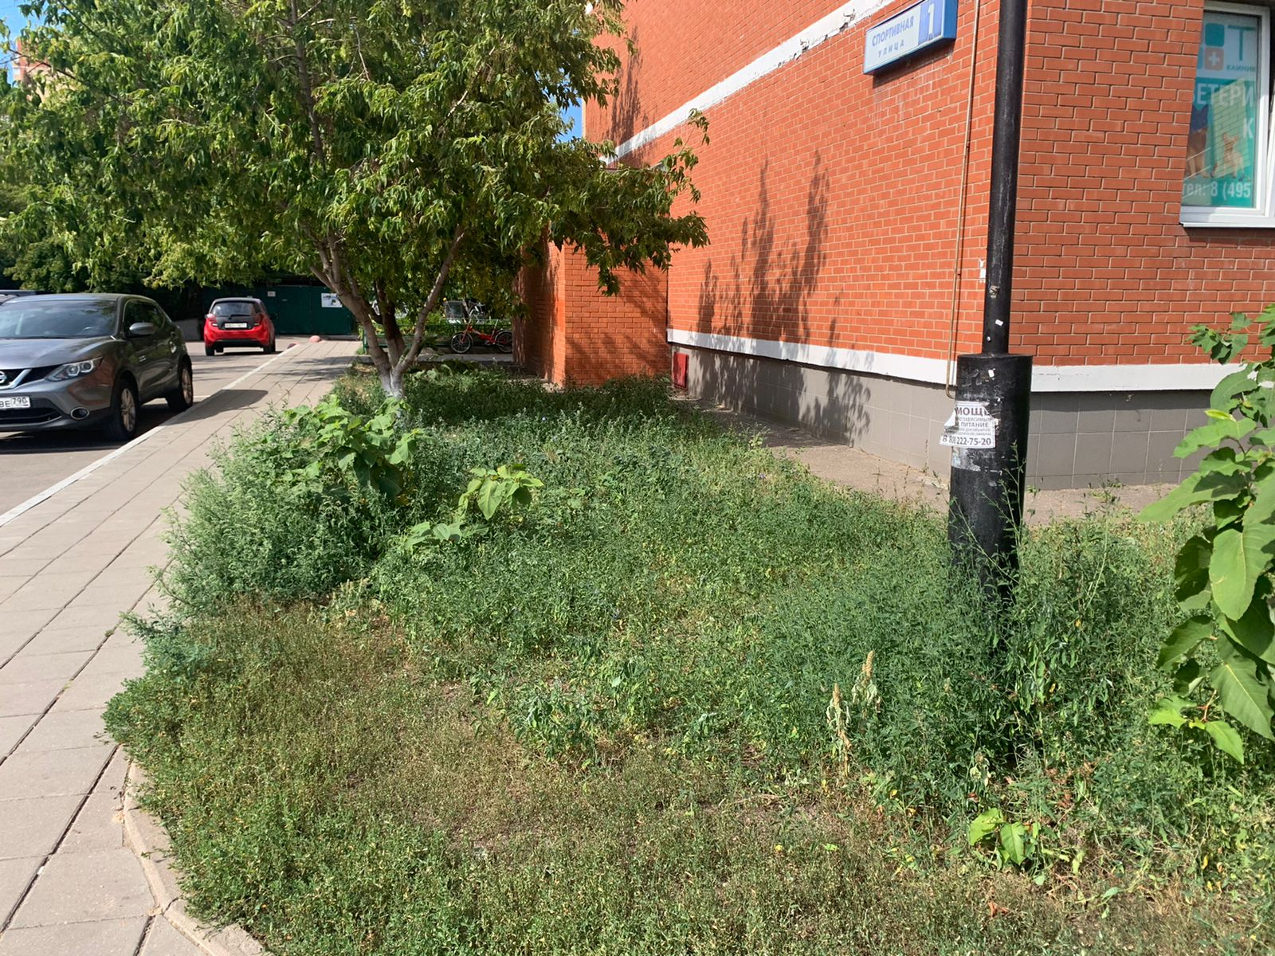
АО «Продвижение» Произвести покос травы
п. Октябрьский, ул. Спортивная, д.1

Slide 7
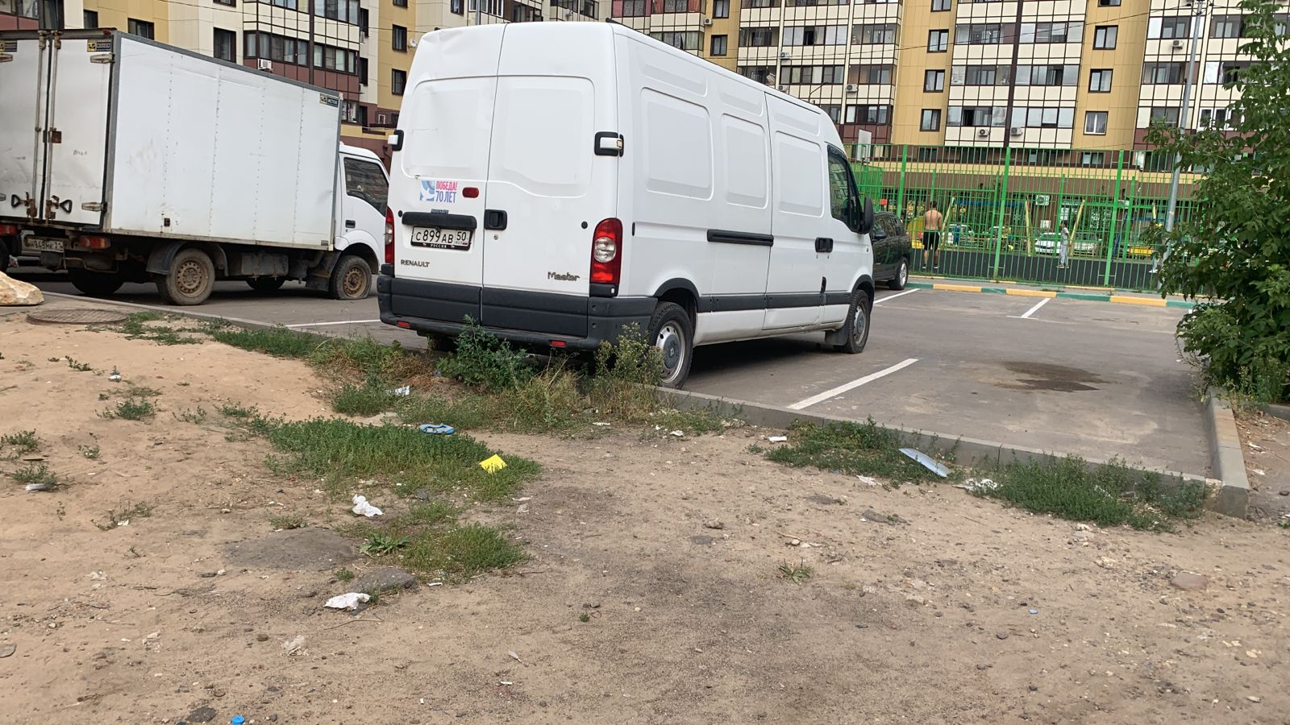
АО «Продвижение» Убрать мусор
п. Октябрьский, ул. Ленина, д. 25

Slide 8
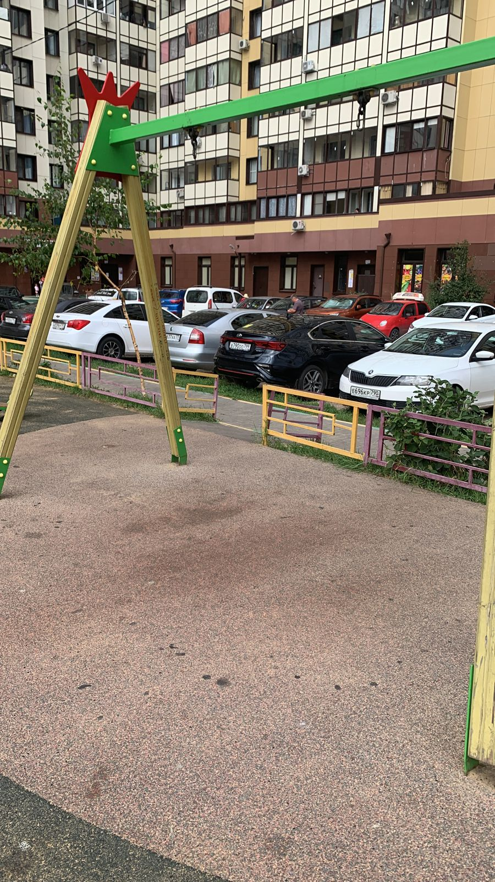
АО «Продвижение» восстановить качели
п. Октябрьский, ул. Ленина, д. 25

Slide 9
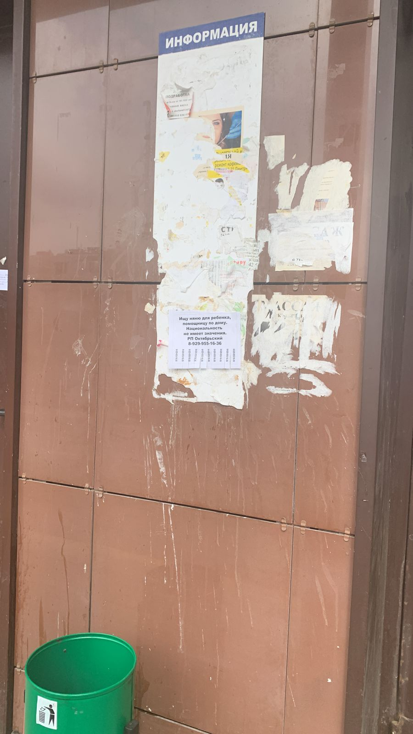
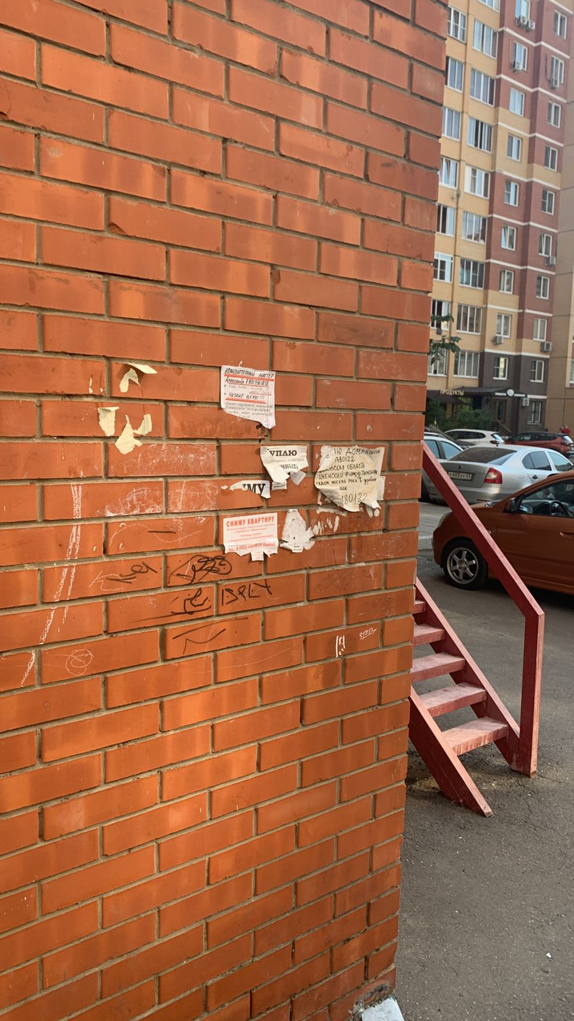
АО «Продвижение» Удалить незаконную рекламу с фасада дома
п. Октябрьский, ул. Ленина, д. 25

Slide 10
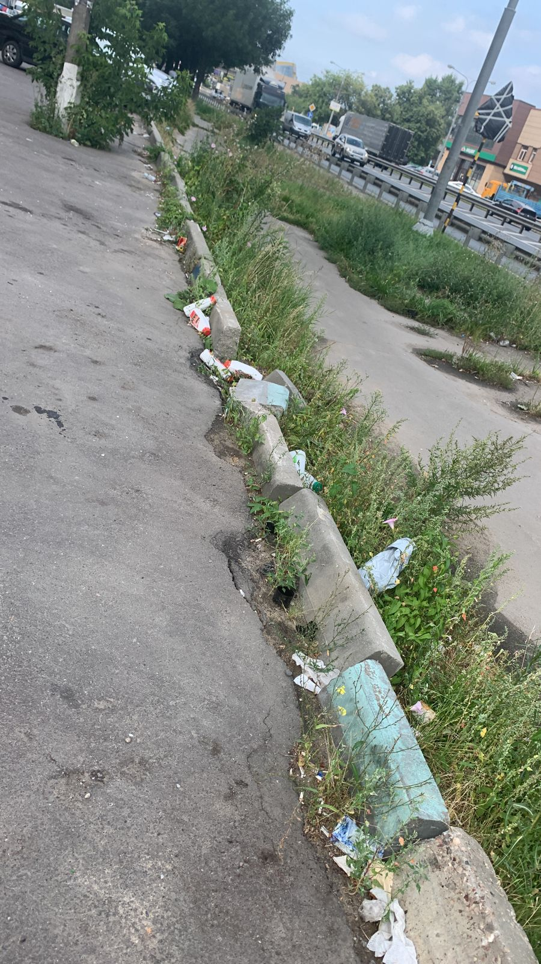
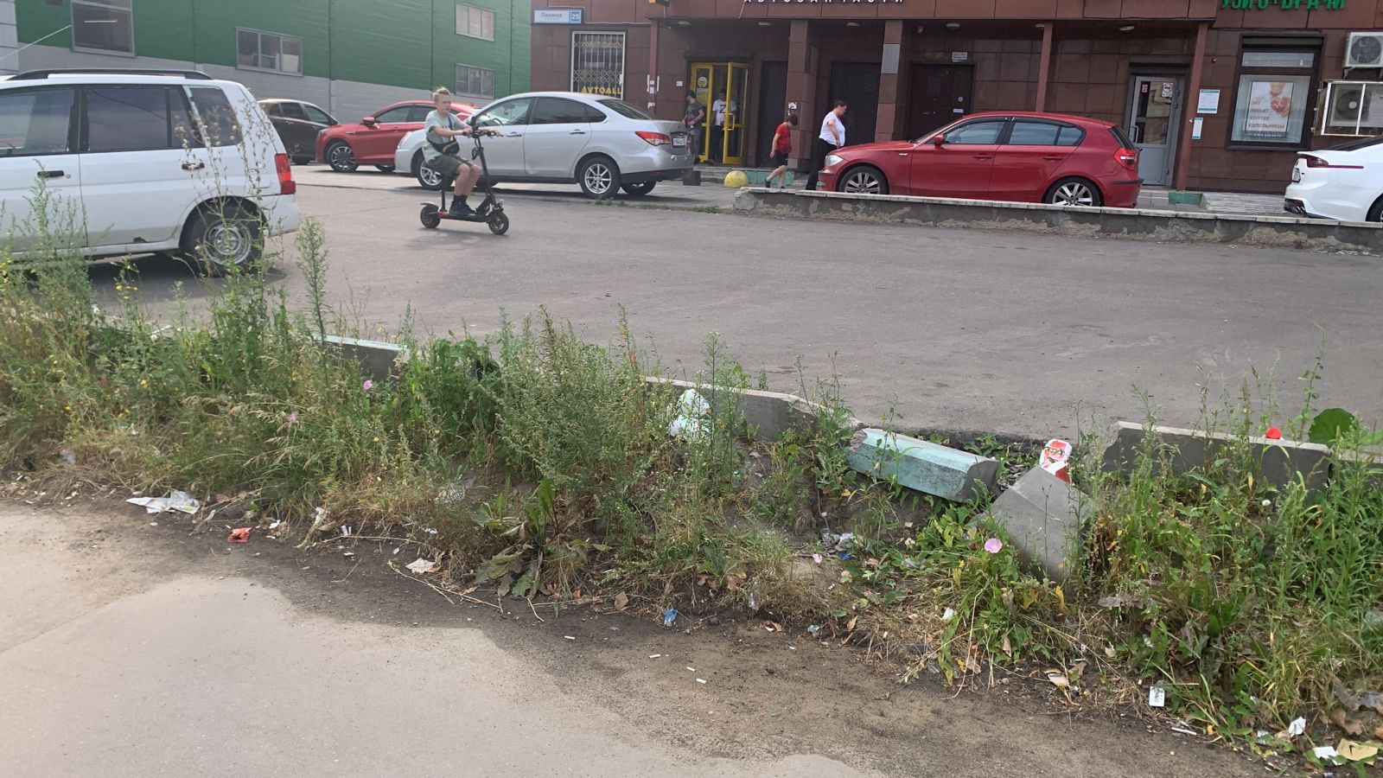
АО «Продвижение» Восстановить бордюрный камень, убрать мусор
п. Октябрьский, ул. Ленина, д. 25

Slide 11
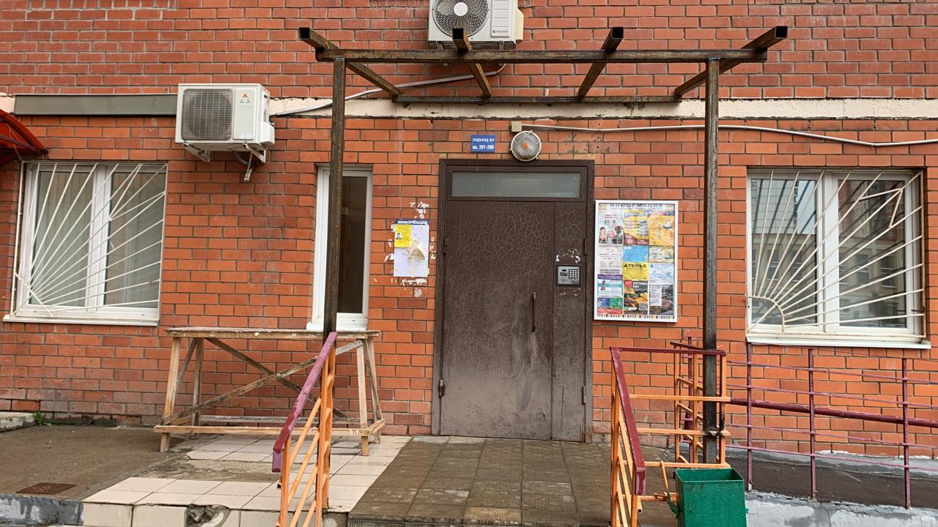
АО «Продвижение» Указать сроки проведения работ
п. Октябрьский, ул. Школьная, д. 1, п. 3

Slide 12
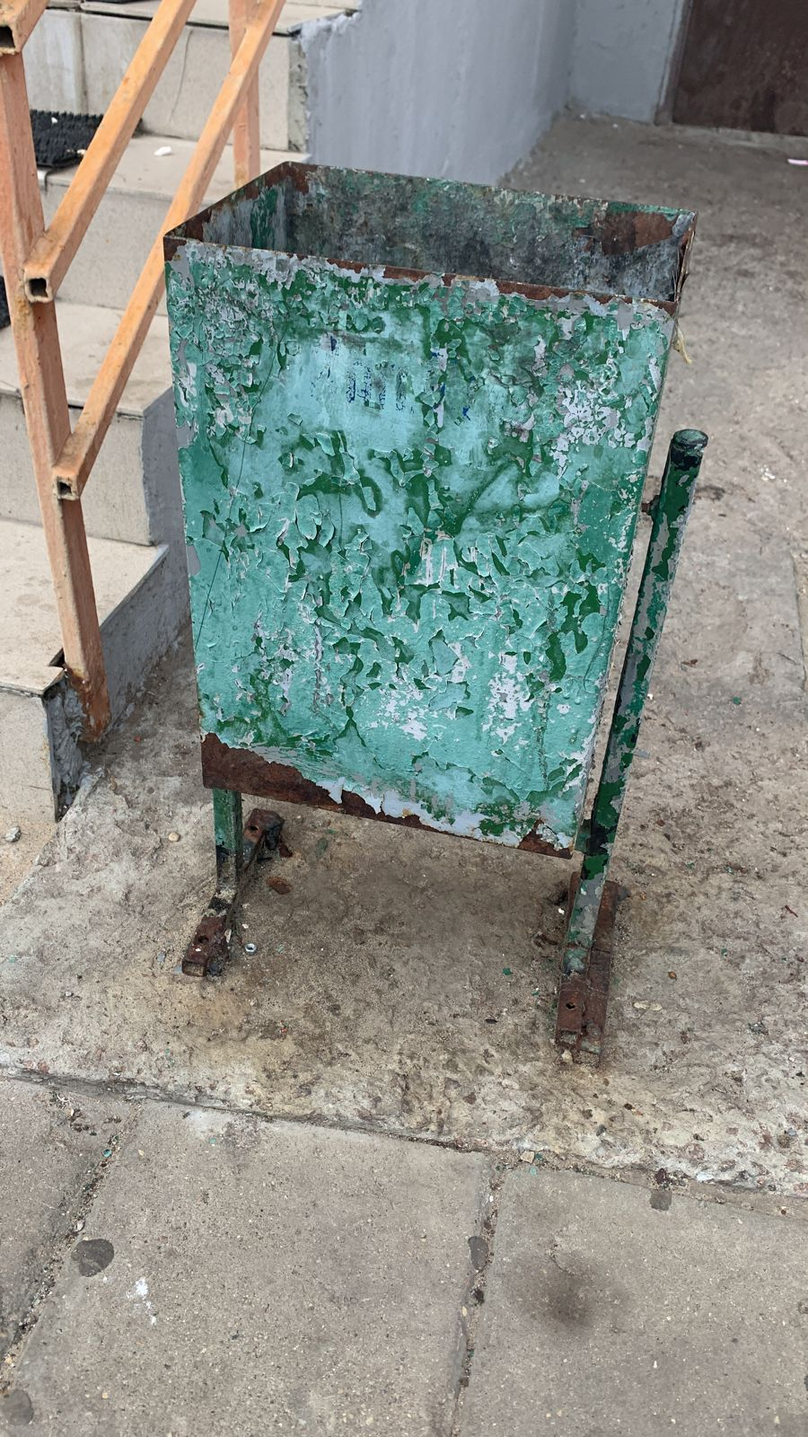
АО «Продвижение» Привести урны в надлежащее состояние
п. Октябрьский, ул. Школьная, д. 1

Slide 13
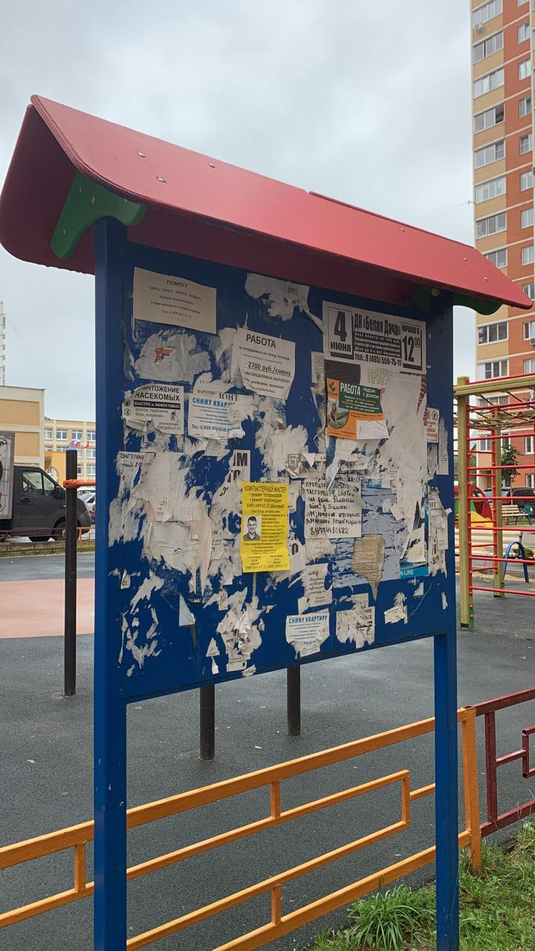
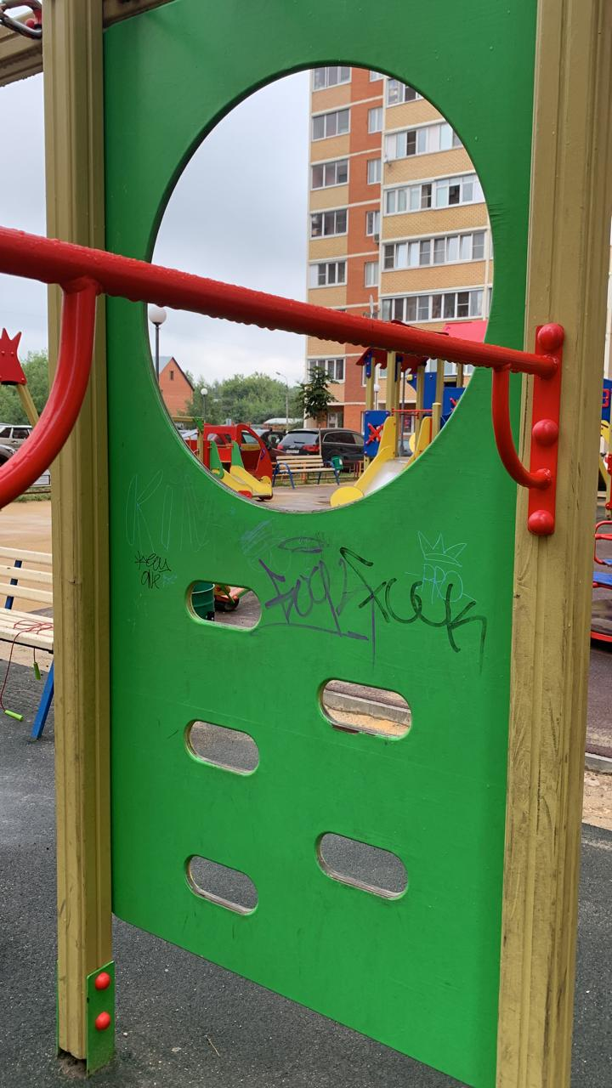
АО «Продвижение» Привести информационный стенд в надлежащее состояние, удалить граффити с элементов ДИП
п. Октябрьский, ул. Школьная, д. 1

Slide 14
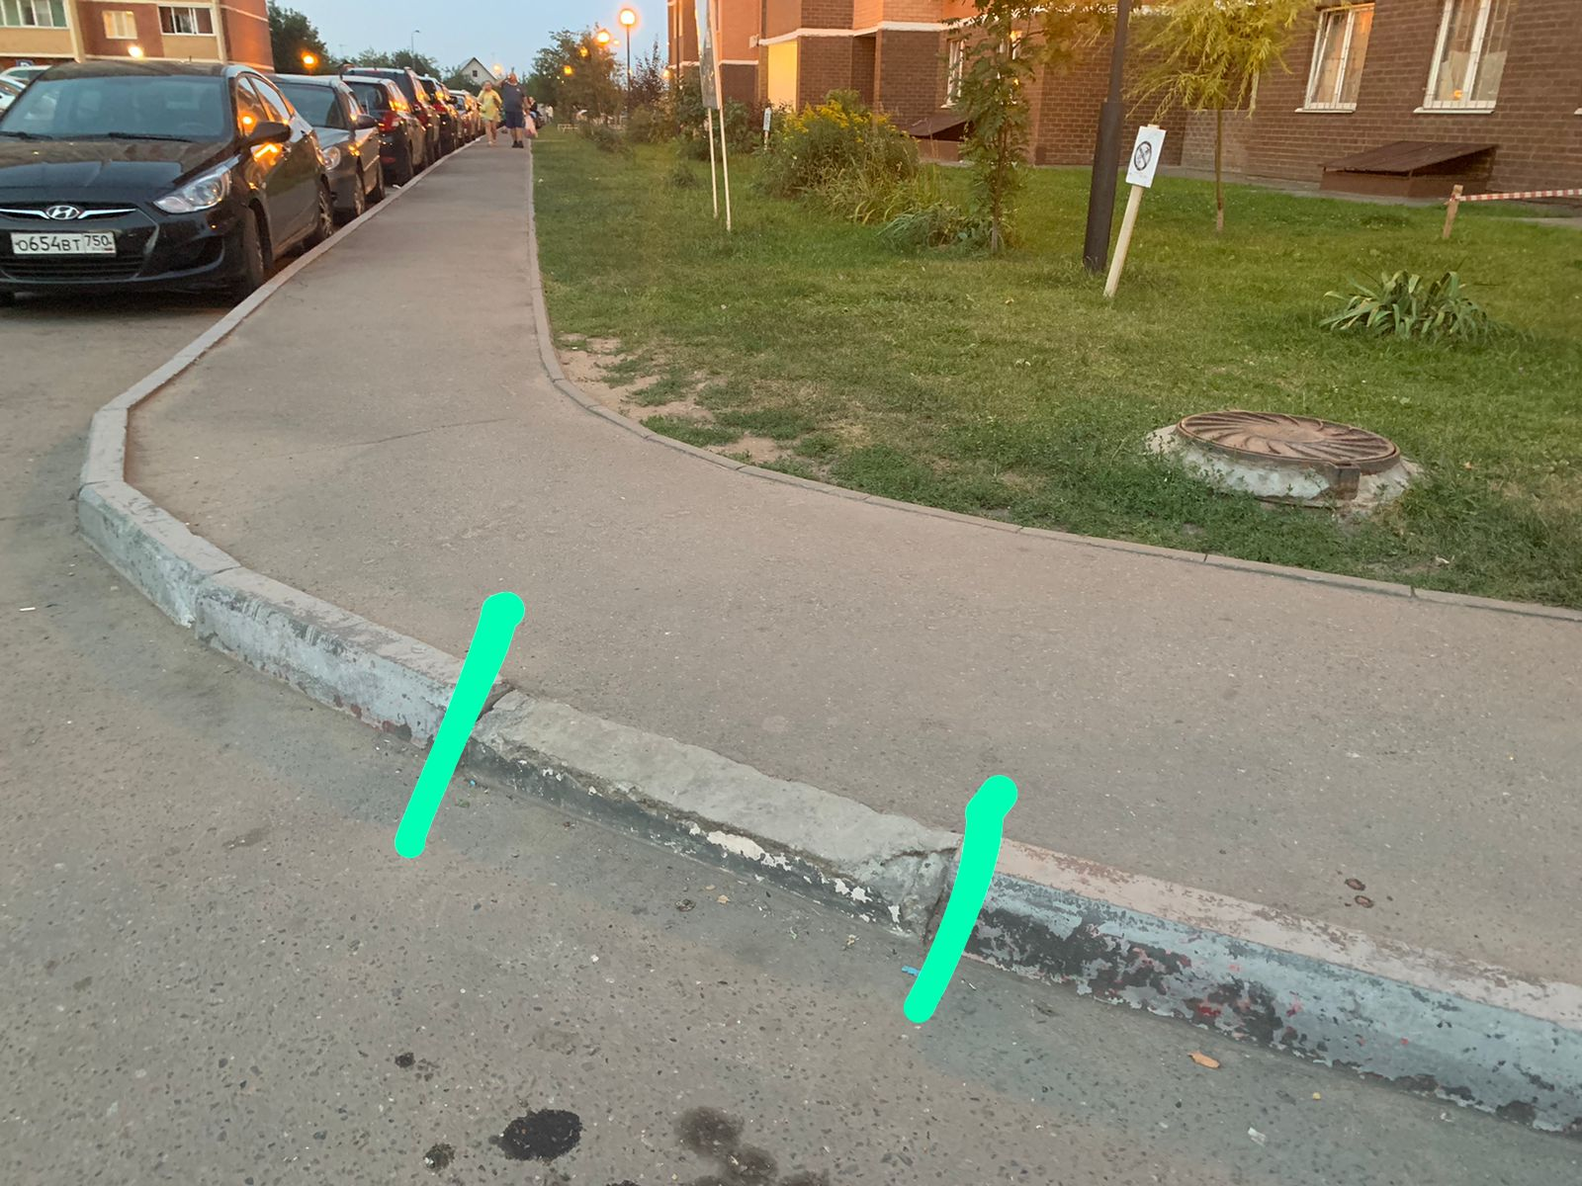
АО «Корпорация Альянс» Организовать безбарьерный спуск «доступная среда»
п. Октябрьский, ул. Школьная, д.1, к.2

Slide 15
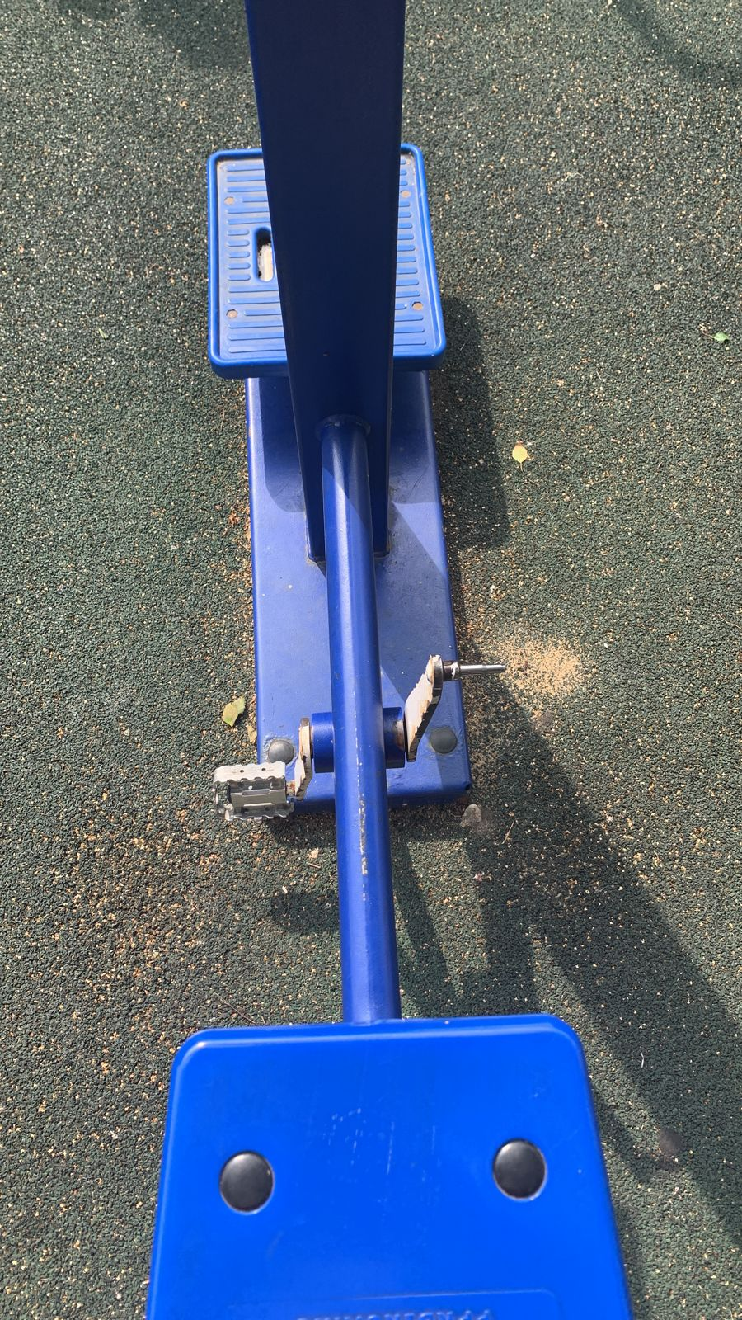
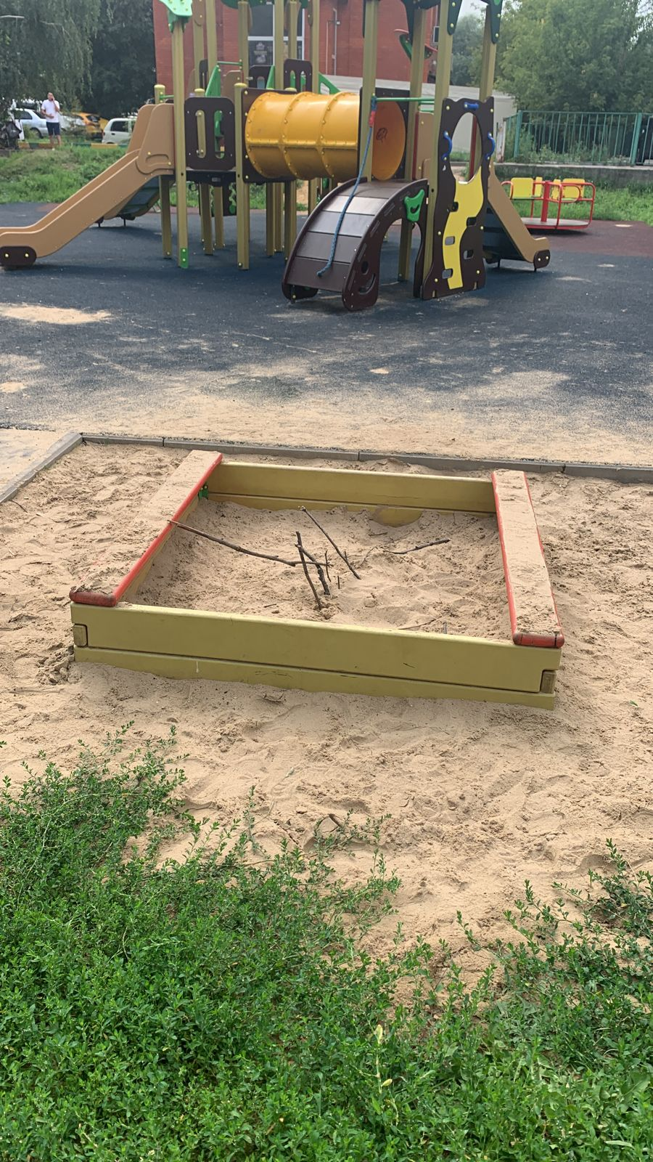
ООО «Содействие» Отремонтировать спортивный тренажер, очистить песочницу
п. Октябрьский, ул. Текстильщиков, д.4

Slide 16
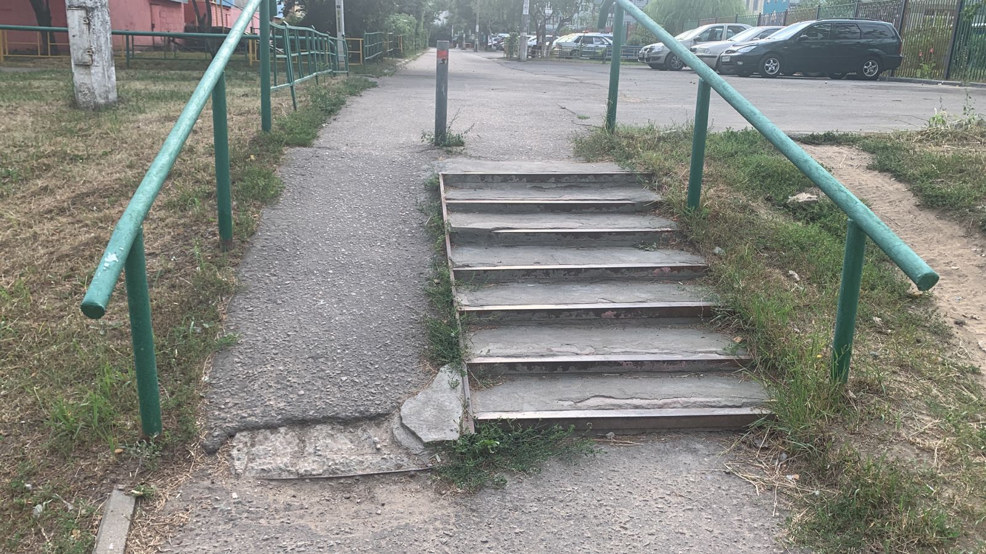
ООО «Содействие» Восстановить ступени и пандус
п. Октябрьский, ул. Первомайская, д.18

Slide 17
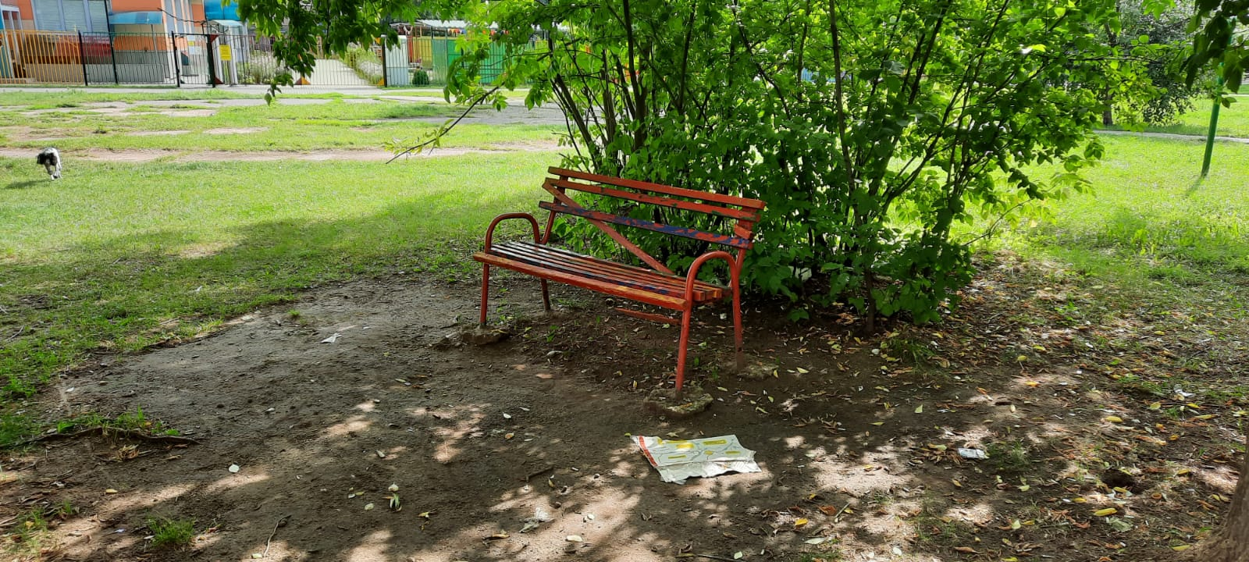
ООО «Содействие» Восстановить и покрасить скамейку
п. Октябрьский, ул. Первомайская, д.14

Slide 18
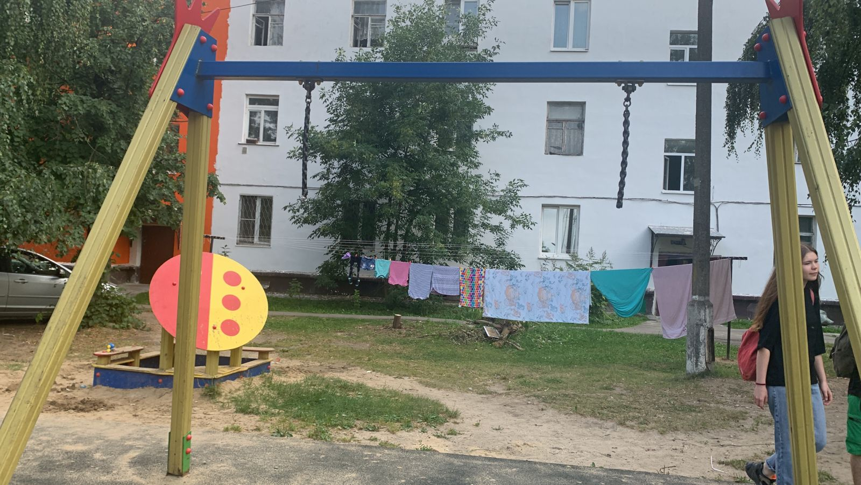
ООО «Содействие» Восстановить качели
п. Октябрьский, ул. Комсомольская, д. 11

Slide 19
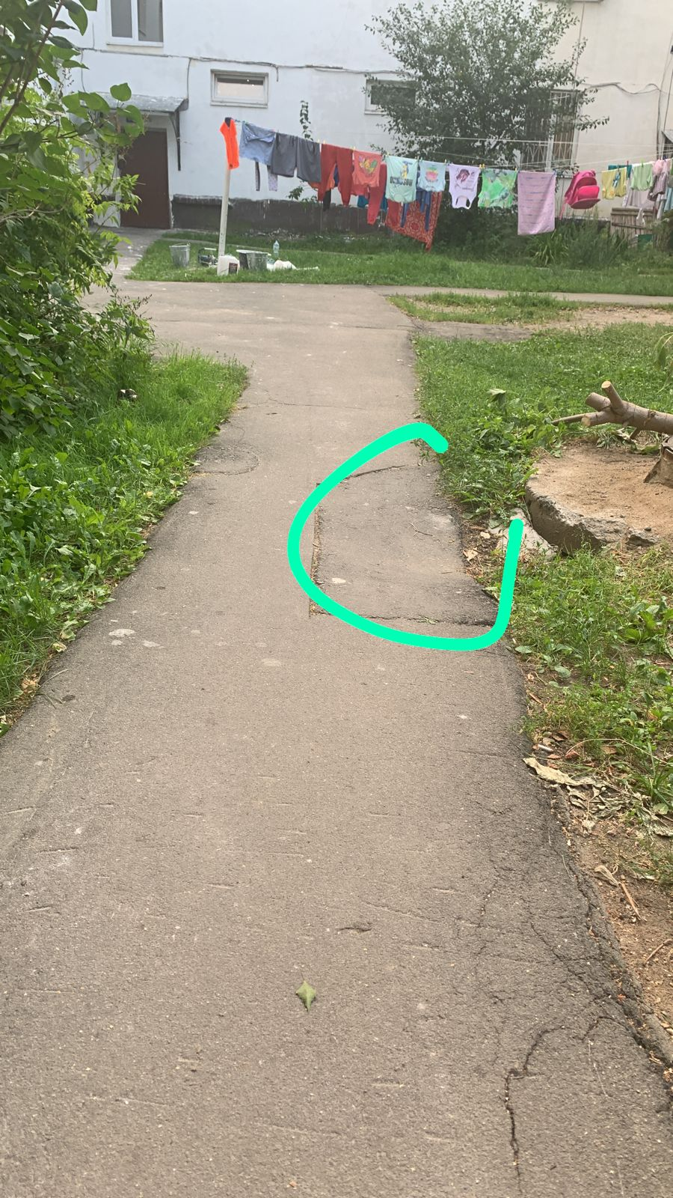
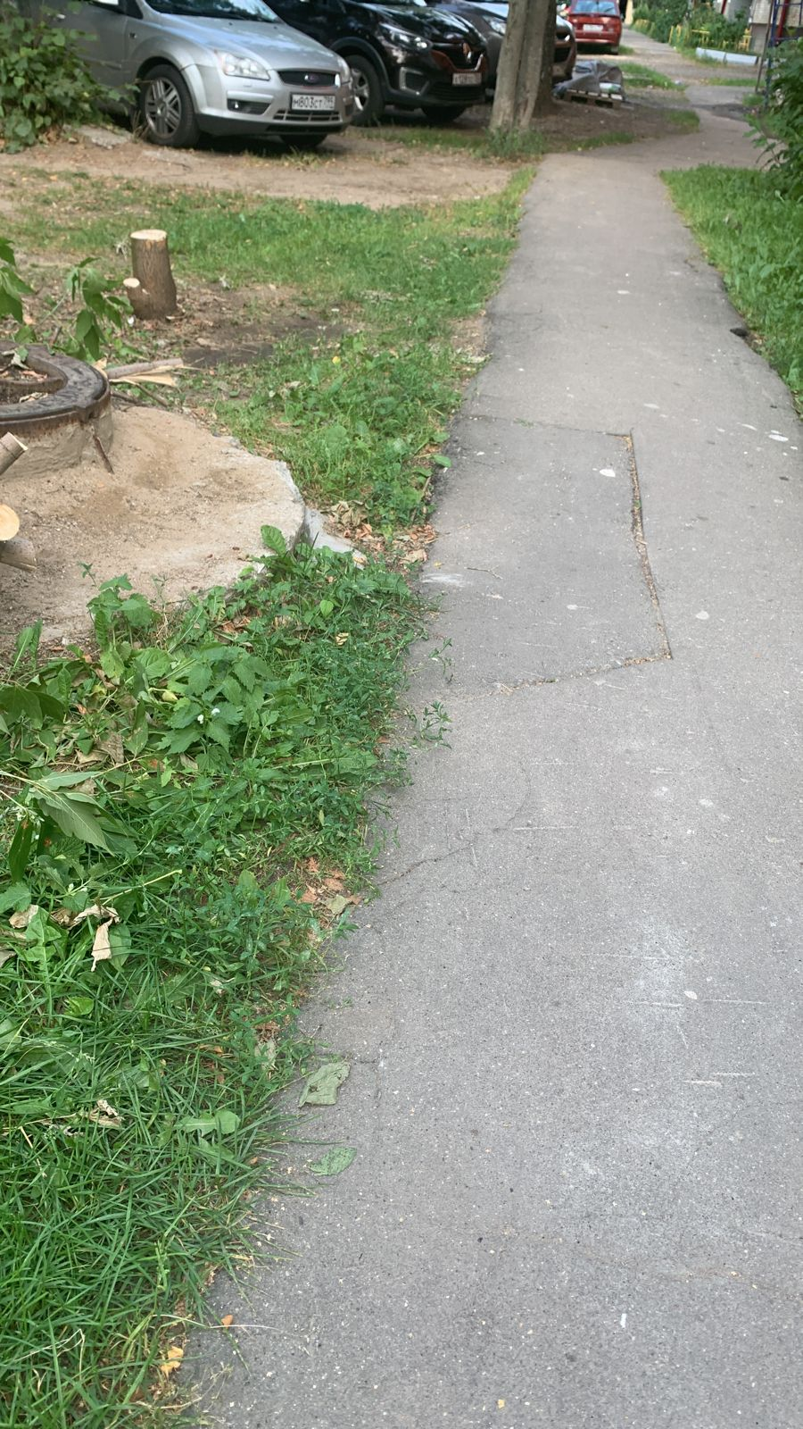
ООО «Содействие» Провал асфальтового покрытия
п. Октябрьский, ул. Комсомольская, д. 11

Slide 20
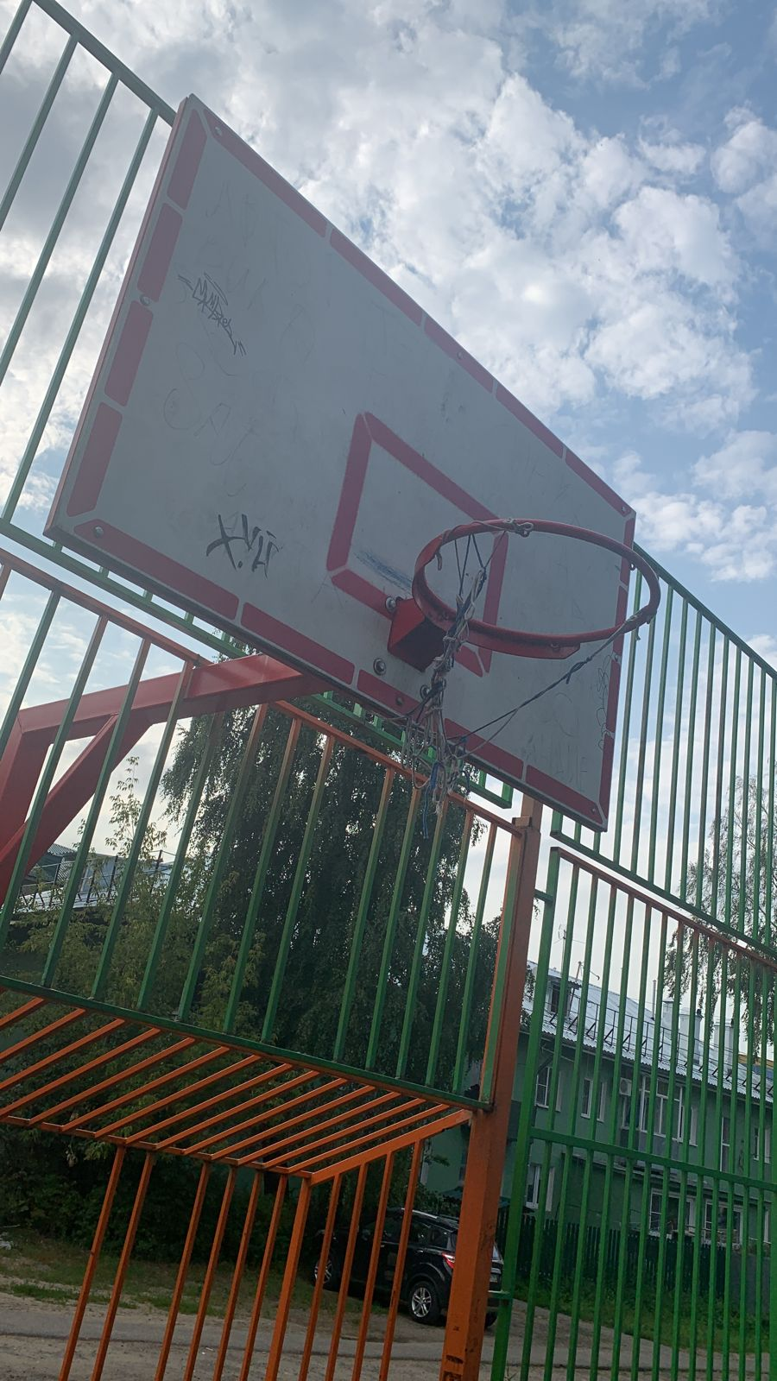
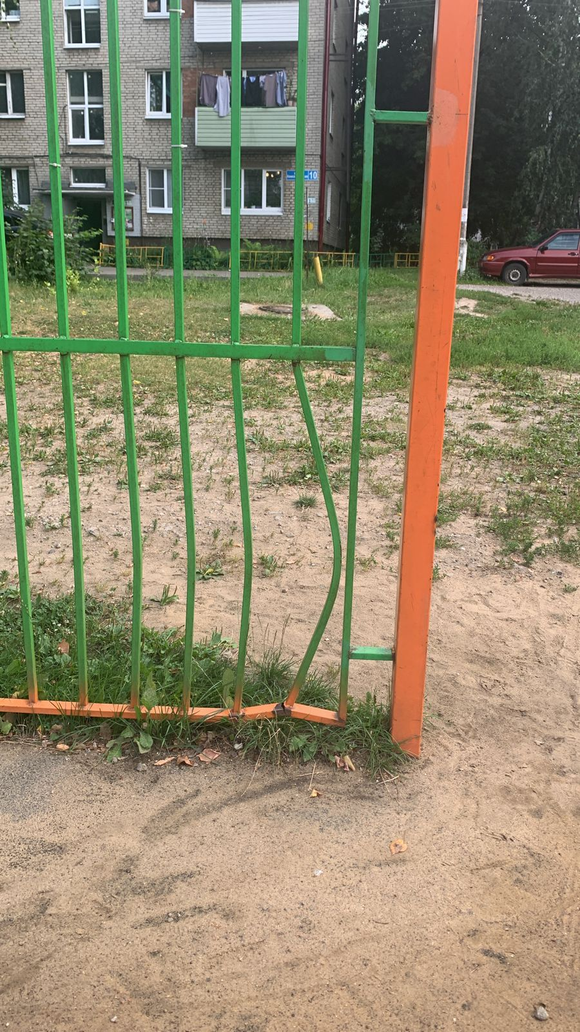
ООО «Содействие» Удалить граффити, повесить сетку на кольцо, восстановить ограждение
п. Октябрьский, ул. Комсомольская, д. 11

Slide 21
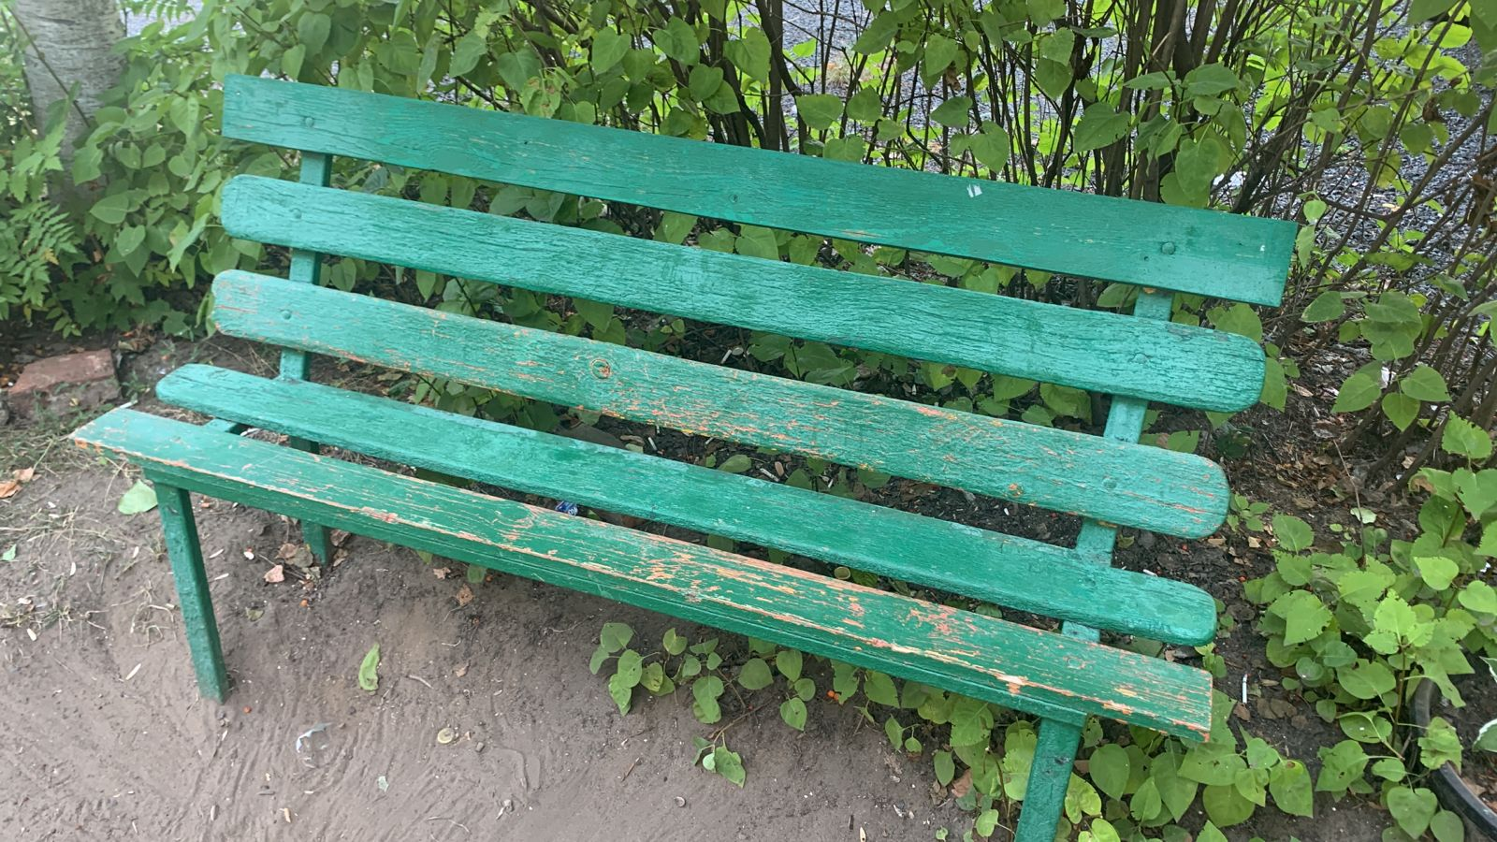
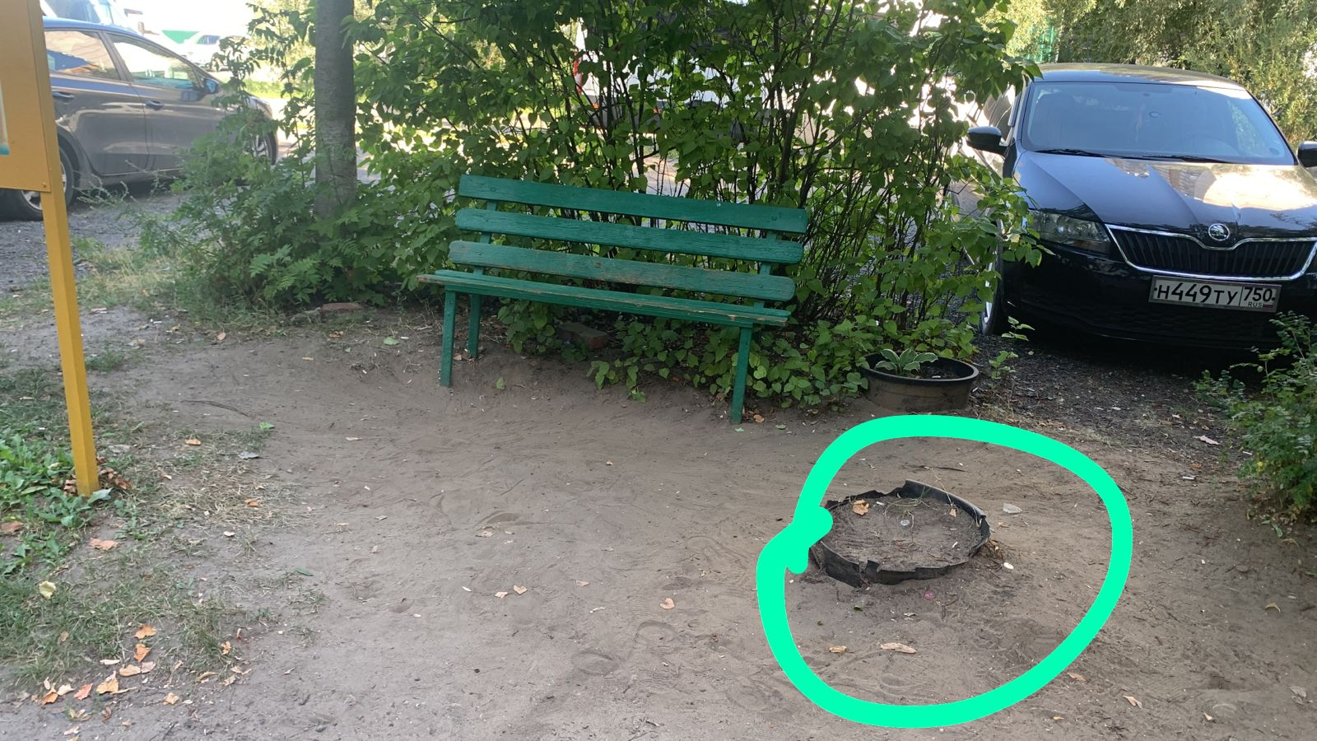
ООО «Содействие» Покрасить скамейку Убрать травмоопасный элемент
п. Октябрьский, ул. Текстильщиков, д. 6

Slide 22
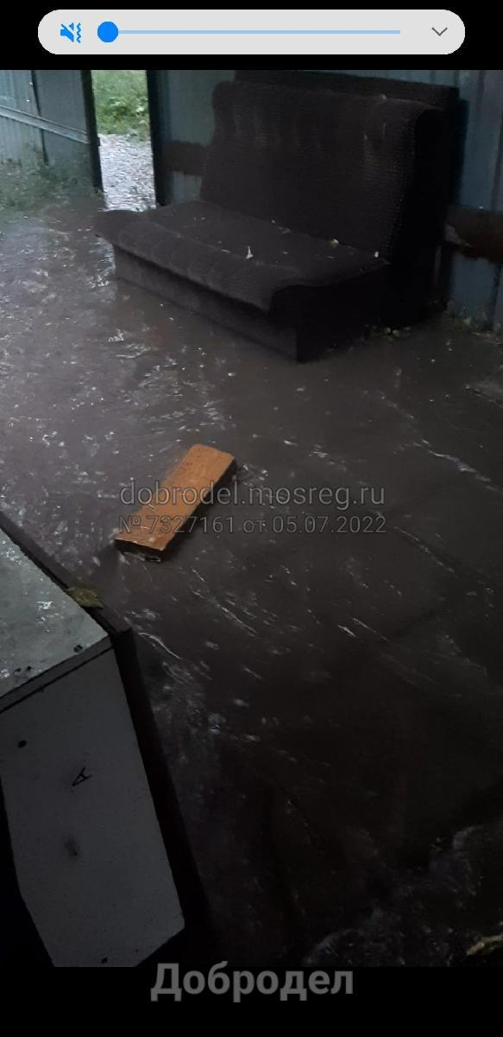
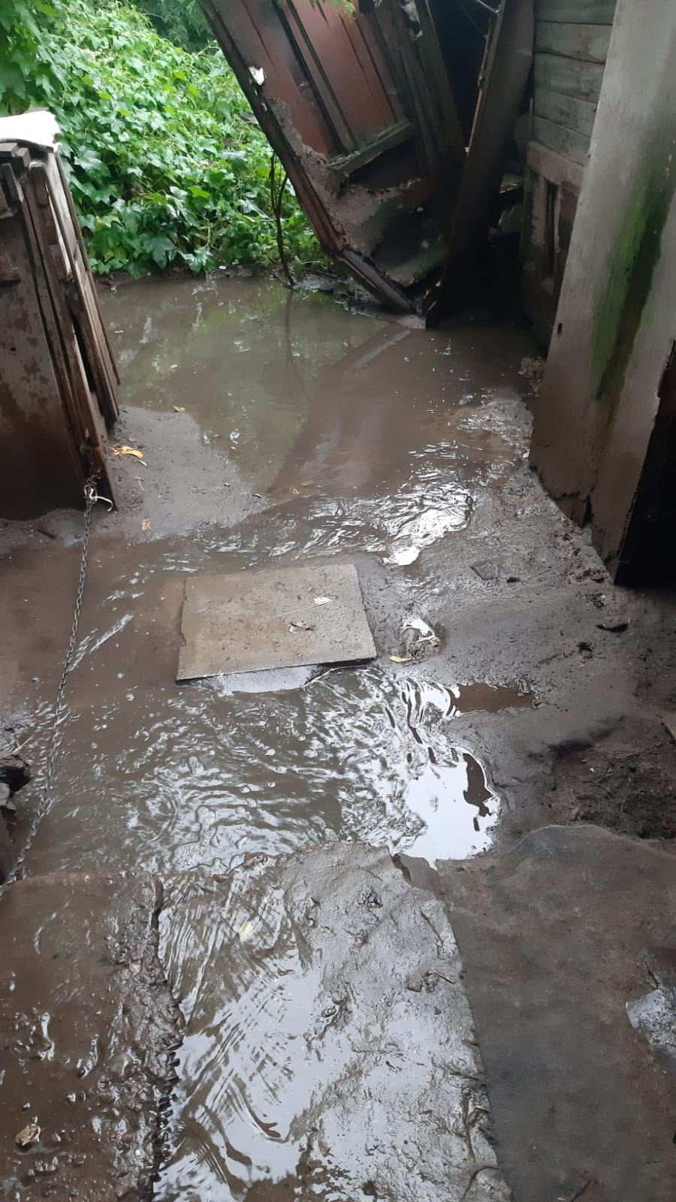
ООО «Содействие» ООО УК «Теплолюб» Добродел №7327161 ПОДТОПЛЕНИЕ ТЕРРИТОРИИ МКД
п. Октябрьский, ул. Советская д.8

Slide 23
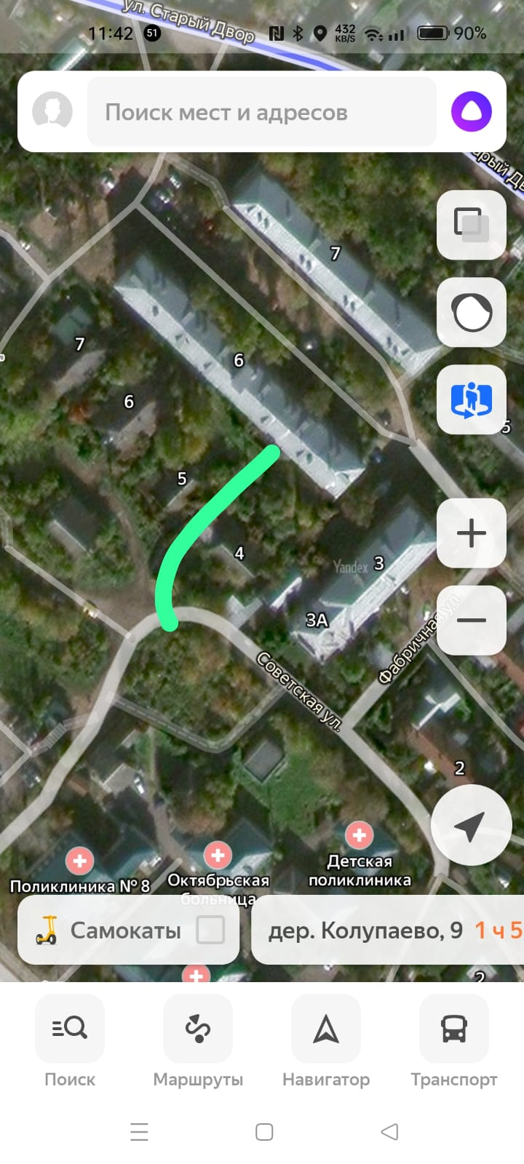
ООО УК «Теплолюб» Постричь кустарники Произвести покос травы
п. Октябрьский, ул. Фабричная, ул. Советская

Slide 24
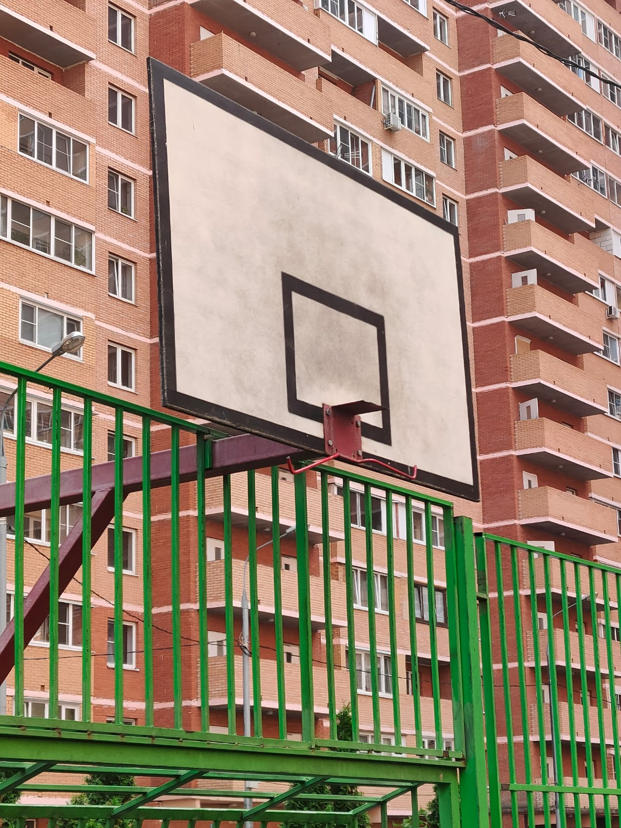
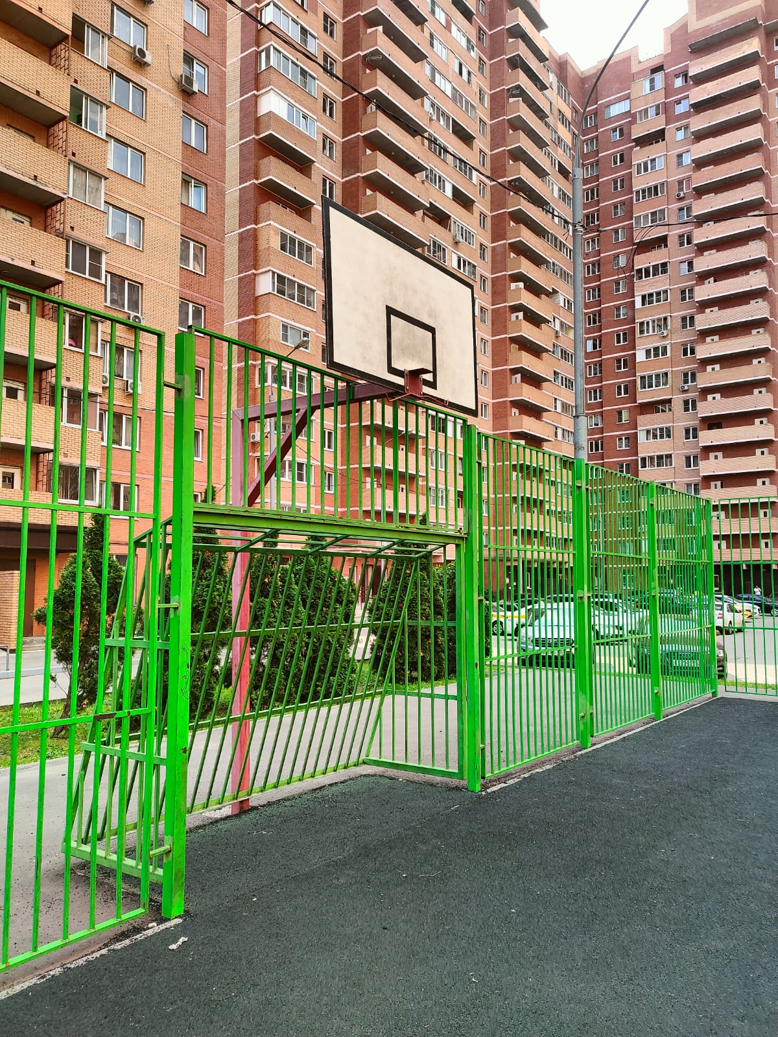
ООО «Сити-ЖКХ» Починить кольцо
п. Октябрьский, ул. 60 лет Победы, д. 7

Slide 25
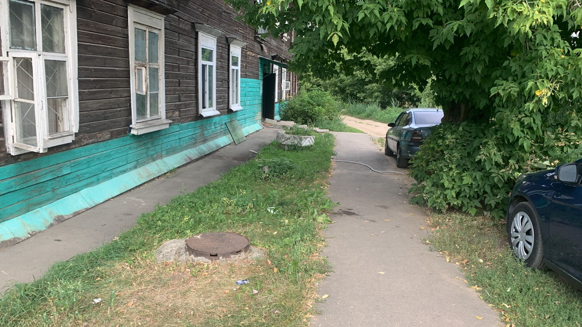
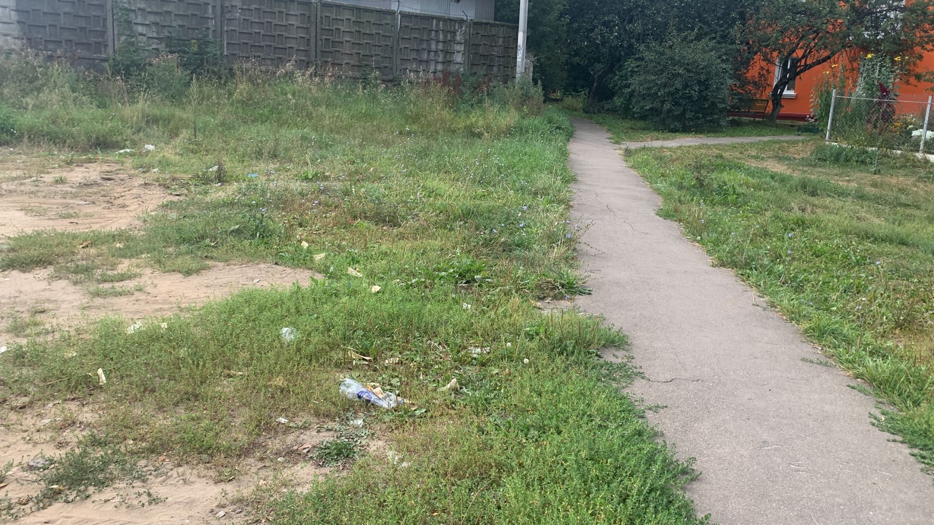
ООО УК «Теплолюб» Убрать мусор
п. Октябрьский, ул. Комсомольская, д. 4

